Slide 1

Отдел Семейного служения
Добро пожаловать
Notes:
Мы приветствуем вас на этой встрече.

Slide 2

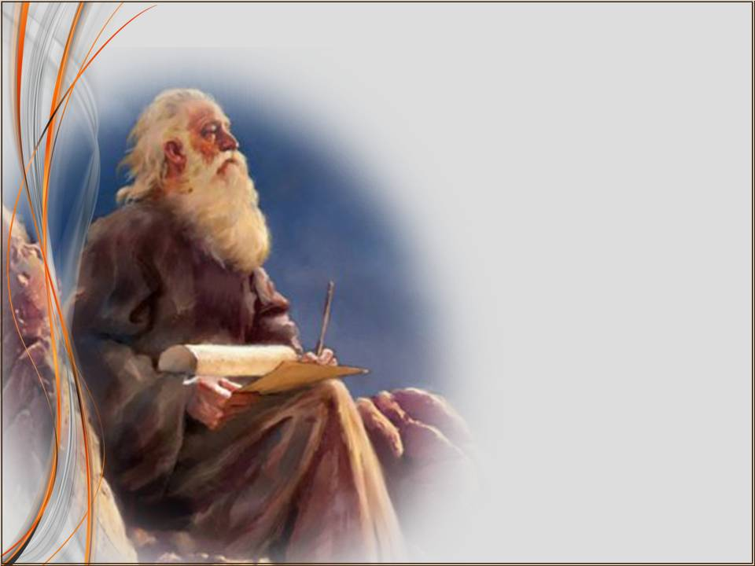
10 заповедей хорошего брака
Notes:
На семинаре «Десять заповедей хорошего брака»
Добро пожаловать в заповедный мир «…хорошего брака»!

Slide 3
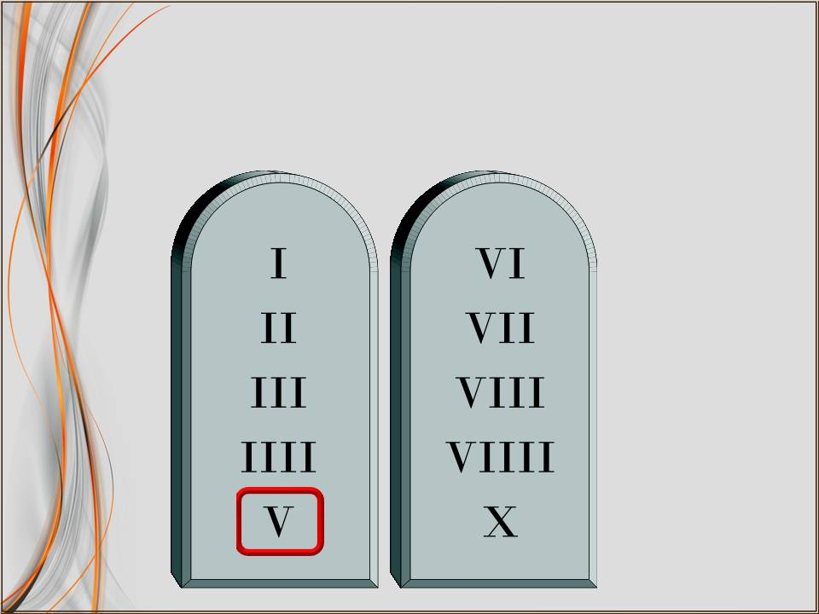
5 заповедь
Notes:
Хорошо! Можно немного перевести дух и коллективно расслабиться при разговоре о пятой заповеди для жены, гласящей следующее:

Slide 4
5 заповедь для жены
Интересуйся делами и увлечениями мужа
Notes:
«Научись искренне интересоваться его делами и увлечениями»
Говорят, для мужчины его семейная жизнь – это часть его жизни; для женщины – это вся ее жизнь. Верно это или нет, пусть каждый судит как хочет. Лично мне это утверждение кажется правдоподобным, по крайней мере, со стороны мужчины.

Slide 5

Реальность:
Notes:
Как бы там ни было, реальность такова:

Slide 6

Реальность:
У него есть дело
Notes:
- у мужа, как у мужчины, есть дело, и он поглощен им;

Slide 7
Реальность:
У него есть дело
Это часть менталитета
Notes:
- это часть мужского менталитета и мужской натуры;

Slide 8
Реальность:
У него есть дело
Это часть менталитета
Считайтесь с этим
Notes:
- не считаться с этим замужней женщине – себе во вред;

Slide 9
Реальность:
У него есть дело
Это часть менталитета
Считайтесь с этим
Интересуйтесь его делами
Notes:
- лучше научиться искренне интересоваться его делами;
Оо-о!!! В таком случае жена – друг!!!
В те годы, когда я работал в шахте, Тамара неизменно встречала меня, с какой бы я ни пришел смены. Она сидела со мной, пока я кушал, и мы неторопливо разговаривали. Говорили, естественно, о том, как прошла смена, как ладилось. За годы моей работы в проходке Тамара выучила всю проходческую терминологию, и мы свободно говорили на любые шахтные темы. Но особенно мне запомнился один день. Вернее, это была глухая ночь. Я пришел с третьей смены, было примерно половина четвертого утра. Тамара подогрела еду, и, усевшись рядом со мной, начала привычно задавать вопросы:
- Ну, как сегодня сработали?
- Нормально, - ответил я.
- Сколько рам закрепили?
- А-а, только три поставили, - махнул я рукой, - Конвейер наращивали еще.
- Рештаки есть?
- Та есть, чего доброго…
- А затяжка?
- Да так, пока еще есть.
Внезапно мое лицо расплылось в непроизвольной улыбке: «Моя ты шахтерочка! О-но те-бе надо»!? Тамара тоже заулыбалась и сказала: «Конечно, я же должна знать, как тебе работается. Ты же мой муженечек! Ты так тяжело трудишься, мне так тебя жалко». Не помню, о чем мы говорили дальше, но чувство благодарности возникло.

Slide 10

На первом месте дело…
Notes:
Вторая реальность, которую замужней женщине желательно принять с первых дней брака – это то, что у мужа, как и у всякого мужчины, есть свои увлечения. И поглощен он бывает ими не меньше, чем работой. Это тоже часть мужского склада ума: на первом месте дело, а потом все остальное. (У женщин на первом месте отношения и чувства).

Slide 11

Notes:
Будучи замужней женщиной, если вы только серьезно воспринимаете свое за-мужнее положение, вам просто придется последовать за мужем в его увлечениях. В нашей с Тамарой жизни ей пришлось пережить мое увлечение фотоискусством, литературой и огородничеством. Только сейчас я понимаю, каким мощным созидательным началом была Тамарина способность разделять со мной мои интересы. Мы сидели ночами над печатаньем фотографий, вместе ездили в Донецк на книжный рынок, вместе работали на огороде. И в это самое время мы общались, что-то вместе обсуждали, были охвачены одним порывом. Я знал, что не все ей по душе, но эта небольшая жертва с ее стороны оборачивалась для нее самой восполнением ее собственных потребностей. И это была ее награда. В первую очередь от Бога, а во вторую от меня.

Slide 12

Notes:
К сожалению, я знаю немало семей, где увлечение мужа не вызывает у жены ничего кроме раздражения, и муж продолжает заниматься своим хобби в постоянном страхе нарваться на очередной скандал. Оно конечно к тому, что увлечение увлечению рознь, и порой увлечение становится для самого мужа его «второй женой», причем «любимой женой». В этом случае гнев жены если не оправдан, то вполне понятен. Прибавьте к этому уклонение мужа в этот момент от своей роли в ведении семейного хозяйства, и вы получите полную картину того, как не надо делать. О Боге сказано, что

Slide 13

Дела у Него взвешены.
1Царств 2.3.
Notes:
«дела у Него взвешены» 1Цар.2.3.
И это значит, что во всем, даже самом близком духу, должна быть разумная соразмеренность, иначе «наше доброе» непременно «похулится».

Slide 14
5 заповедь для жены
Интересуйся делами и увлечениями мужа
Notes:
Но ... мы говорим сейчас об идеалах. И в идеале, лучше бы вам, жены, научиться спокойно принимать свойственную мужчинам сосредоточенность на работе и увлечении. А уж если сумеете получать от этого удовольствие…!!! То благослови Господь!!! Открывая очередной мужской секрет хочу сказать, что такое ваше поведение – это мощный фактор благодарности мужа к жене, и немалый процент душевного комфорта мужчины в браке.
Итак, старайтесь, вникайте, интересуйтесь…

Slide 15
5 заповедь
Notes:
На пятой заповеди для мужей расслабиться получится, пожалуй, только женам. А мужьям я, напротив, порекомендовал бы напрячься (то есть, извините, сосредоточиться), чтобы в середине главы не ловить себя на мысли: «Так, погоди, я не понял, это он о чем вообще...»? Поэтому, начиная со следующих слов, внима-а-а-ательно следите за моей мыслью:

Slide 16


5 заповедь для мужа
Научитесь интересоваться женой как личностью
Notes:
«Научись искренне интересоваться ею как личностью. Считайся с ее интересами и привязанностями».
Говорят, внутренний мир женщины – это мир чувств (у мужчин это мир мыслей).

Slide 17

Notes:
С подачи психологов общеизвестно, что женщина помнит ситуацию не по тому, что она в это время думала, как это свойственно мужчинам, но что она в это время чувствовала. Вот почему для мужа важным является развитие и поддержание именно душевных отношений с женой, частью которых как раз и являются чувства.
Друзья, о женщине не говорят: «Она отдала тело», – но, – «Она отдалась».
Тело всего лишь воплотило то, на что толкнула женщину ее душа. Мужья, наша задача увидеть в наших женах что-то большее, чем их привлекательное тело. Жену мало любить. С женой надо дружить! Однажды в какой-то газете прочитал потрясающее высказывание: «Дружба между мужчиной и женщиной – это когда один дружит, а другой втайне любит. Любовь же между мужчиной и женщиной – это когда один любит, а другой втайне дружит».

Slide 18
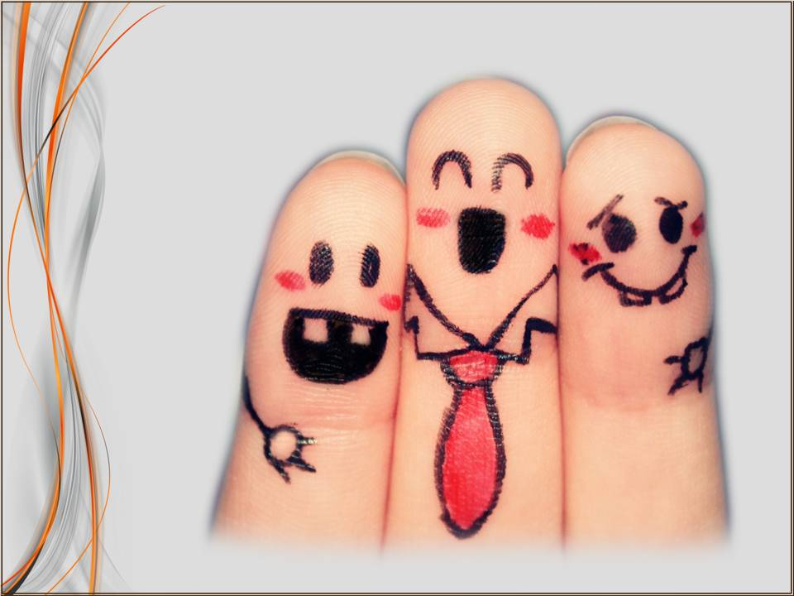
Notes:
Что, по-вашему, является вернейшим показателем дружбы? Или не так, что отличает двух людей, о которых все знают, что они друзья? Правильно: открытость, общение и неподдельный интерес друг ко другу. Где-то читал, что для поддержания нормальных отношений с женой с ней нужно проводить не менее двух часов в день!!! (Для многих благоверных эти слова звучат как мужская страшилка).
У нас с Тамарой есть одна очень близкая нам семейная пара. Будучи диаконом церкви, он, как и все диаконы, хронически занят по церковному хозяйству. Его жена как-то рассказала нам о своем разговоре с Богом по этому «хроническому» поводу. Она сказала Богу: «Господь! Скажи мне, пожалуйста, я замужняя женщина? Я своего мужа неделями не вижу»! На что Господь ответил: «Дитя мое! Ты не одинока! Я тоже его не вижу»! Справедливости ради я должен сказать, что это было много лет назад. Я уверен, все у них уже давно изменилось к лучшему.

Slide 19

Notes:
На самом деле, беря в жены «свою женщину», в ее лице мы, мужья, приобретаем целый мир, или, по крайней мере, еще один, параллельный взгляд на мир. И доступ к этому, порой достаточно оригинальному мировоззрению – это наш бонус в браке. Будучи несколько по-разному психологически устроены, мужчины и женщины также по-разному воспринимают одну и ту же реальность. И порой полнота понимания ситуации приходит к супругам как итог обсуждения ее с двух различных сторон. Лично мне всегда было интересно мнение моей жены о предмете нашего разговора. Будучи пытливым по жизни, я всегда хотел знать, есть ли еще какая-то точка зрения на обсуждаемую тему. Своя собственная меня не то, что не интересует, просто я ее и так уже знаю. Мне всегда не терпелось расширить свои познания и «выудить» из чьих-то размышлений парочку-другую интересных наблюдений. Моя жена, как человек всегда находящийся рядом, как раз и стала для меня таким «источником».

Slide 20

Notes:
Я удивляюсь, как быстро мужья теряют интерес к своим женам.
Кажется, встречались – каждое слово ловил, все казалось таким милым и стоящим внимания.
Как сошлись – куда все делось!
А между тем, божественный замысел для мужчины в браке как раз состоит в том, чтобы, насладившись тайной наготы своей избранницы, пойти дальше и найти наслаждение в богатствах тайников ее души.

Slide 21
Пей воду из своего водоема и текущую из твоего колодезя.
Притчи 5.15.
Notes:
«Пей воду из своего водоема и текущую из твоего колодезя», Пр.5:15 – учат нас мудрые Притчи. Это предполагает, что глубину личности жены ее мужу черпать – не перечерпать, и что все необходимое для мужчины в плане душевного, психологического и физического комфорта «заложено» Богом в его собственной жене. Так и хочется сказать словами ветхозаветного Иакова:

Slide 22
А я и не знал!
Бытие 28.16.
Notes:
«А я и не знал»! Быт. 28:16
Ну-у, теперь уже знаете! А теперь хочу, чтобы узнали еще кое-что. У вашей женщины есть свой мир, в котором есть свои интересы и привязанности.
На интересы ей нужно выделить время и финансы, а с привязанностями смириться, равно как и она с вашими увлечениями.

Slide 23

Notes:
Чаще всего, конечно, ее привязанности относятся к ее родителям (не дерзаю произнести «теща и тесть»). Это вполне оправданная привязанность, «привязанная» к заповеди о почтении отца и матери. И нам, мужьям, за лучшее полюбить этих людей, которые родили наших возлюбленных и продолжают быть их родителями, со всеми вытекающими отсюда последствиями. Когда вы отдадите замуж своих дочерей, вы поймете до конца, о чем я сейчас говорю.

Slide 24

Notes:
А теперь вот еще что. Пожалуйста, постарайтесь понять и принять некоторые, мужским жаргоном говоря, «странности» своей женщины. Мужчина всегда будет смотреть на женское восприятие мира как на что-то чудаковатое и смешное. Помню разговор с одним братом, у которого жена была по-детски непосредственным и восторженным существом. Вот его рассказ: «Идем мы как-то по парку, просто гуляем, дышим воздухом. Вдруг любимая как закричит, как бросится куда-то. Я аж оторопел». (Учитывая богатырское сложение и русский медвежий характер моего друга, я могу только представить, что это был за крик). Через мгновение она вернулась с каким-то непонятным растением в руках. «Ты только посмотри, любимый, какой цветочек»! – сказала она ему. «Миша, – продолжил мой друг свой рассказ, – я этого не по-ни-маю»!!! Ну что ж, как говорится, взаимно, брат! Мы тоже многого не понимаем из того, что занимает наших жен. А надо стараться! Жена...!!!

Slide 25
5 заповедь для мужа
Научитесь интересоваться женой как личностью
Notes:
Подводя итог и заканчивая главу, я хочу высказать печальное предположение, что многие жены (говорю сейчас опять в более широком смысле) впали в измену, так как в свое время в их жизни нашелся человек, который дал им понять, что он искренне захвачен ею, который проявил неподдельный интерес к миру ее чувств.
Это как в старые, не знаю добрые ли, времена: «Марь Иван-н-на…», – а потом следует поцелуй руки с поклоном и многозначительным взглядом в самые глаза. Вот так бы нам, мужьям…! Кстати, это как раз тот «разогрев», который понадобится вам к ночи…

Slide 26
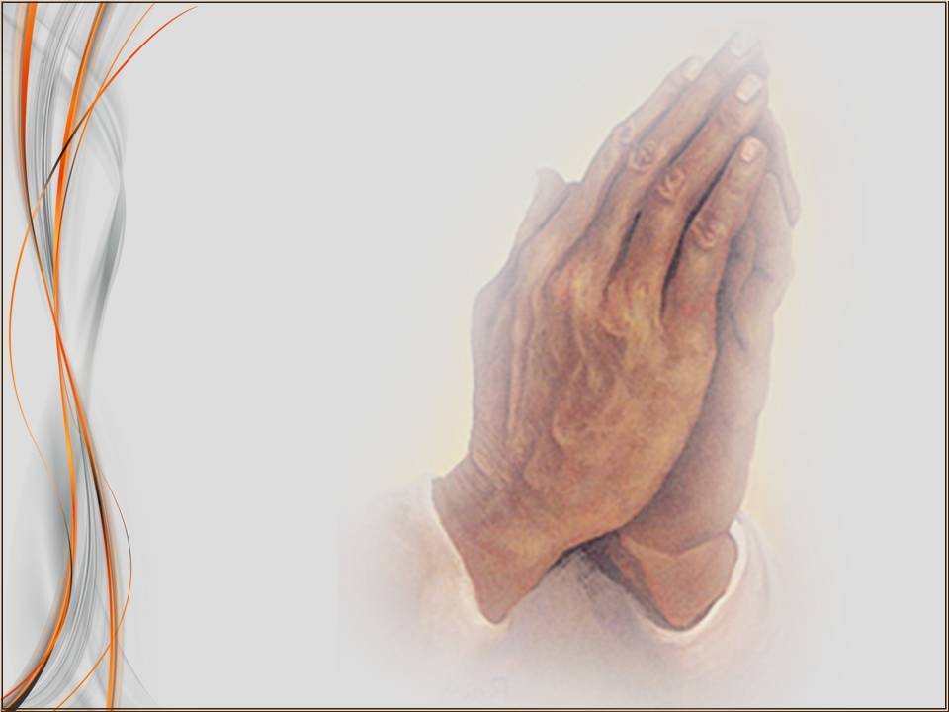
Notes:
Молитва.

